Slide 1









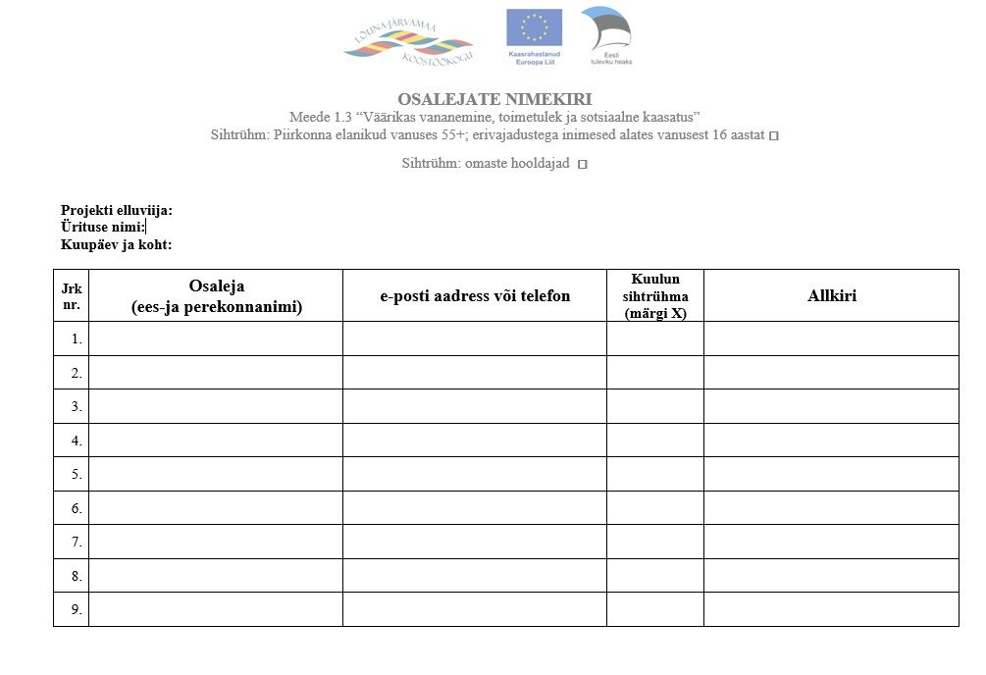



4.SÜNDMUS TEHTUD, NÜÜD ARUANNE!
1.POSITIIVNE OTSUS KÄES!
Kui Sul veel ei ole paigas, millal planeeritud sündmusi hakkad ellu viima, siis nüüd on õige aeg hakata kokkuleppeid tegema!
Peale sündmust tuleb LJKK-le esitada nõuetekohane aruanne 1 kuu jooksul, koos lisadokumentidega läbi SPOKU keskkonna koos taotlejapoolse arvega LJKK-le
SOTSIAALMEETME
(ESF+) PROJEKTI
ELLUVIIJA MEELESPEA!
TEGEVUSTE KUUPÄEVAD
PAIGAS!
ONGI TEHTUD!
2.SÜNDMUSEST TEAVITAMINE!
REGISTREERIMISLEHE ja LOGOD
*5 tööpäeva enne sündmust teavita kindlasti LJKK konsultanti kristina@koostookogu.ee
* Saada oma sündmuse ajakava ja info, et saaksime selle lisada LJKK kodulehe kalendrisse.
Palun pöördu kohe Lõuna-Järvamaa koostöökogu (LJKK) konsultandi Kristina Gudinas’e poole, kui Sul tekib küsimusi!
tel: 556 05 230
kristina@koostookogu.ee
leiad meie
kodulehelt rubriigist
„TAOTLEJALE“
NB! Toetuse saajal on kohustus avalikkust teavitada, et projekt viiakse ellu ESF+ meetme raames.
Kasutada tuleb nii ESF+ kui ka LJKK logosid.
LOGOD
on kättesaadavad meie kodulehel www.koostookogu.ee
rubriigis „T OETUSE SAAJALE“
3.ENNE SÜNDMUST VEEL KONTROLLI ÜLE
*Kas sul on logodega osalejate registreerimisleht (IGALE) sündmusele
*Kas tähistused sündmusel on olemas (plakat seinal, bussis)
P.S Ära unusta fotosid sündmusel teha!

Slide 2




Mis on oluline?
1
4
  AJAKAVA
  SÜNDMUSTE TÄHISTAMINE/PLAKATID
2
5
  TEAVITUSED/ LOGOD
  FOTOD
3
6
  REGISTREERIMISLEHED
  ARUANNE

Slide 3







AJAKAVA
Kui Sul veel ei ole paigas, millal planeeritud sündmusi hakkad ellu viima, siis nüüd on õige aeg hakata kokkuleppeid tegema!
SOOVITUS- TEE KALENDERPLAAN!
Sinu tegevused peavad mahtuma taotlusesse kirja pandud perioodi.
Pane paika kuupäevad!

Slide 4


Taotleja on teadlik...
.... et tegevusi on aega ellu viia 12 kuud alates rahastusotsuse saamisest
…tal on kohustus oma projekt ellu viia 6 kuu jooksul peale esimese tegevuse algust.
....et enne tegevuse elluviimist või ürituse toimumist tuleb eelarve maht ja kulud kooskõlastada LJKK konsultandiga
....et enne kulude eest tasumise taotlemist (koos aruandega) tuleb tegevusrühmale esitada tegevuse toimumist tõendavad dokumendid (ürituse kava, osalejate reg.lehed, fotod jms.)

Slide 5
Taotleja on teadlik...
.... et tegevustes osalejate minimaalne arv grupitegevuste korral on 8 inimest
...Veebilehe olemasolu korral avalikustab taotleja korraldatavate ürituste info oma veebilehel
....et projekti aruanne tuleb esitada tegevusrühmale hiljemalt ühe kuu jooksul pärast projekti lõppemist

Slide 6




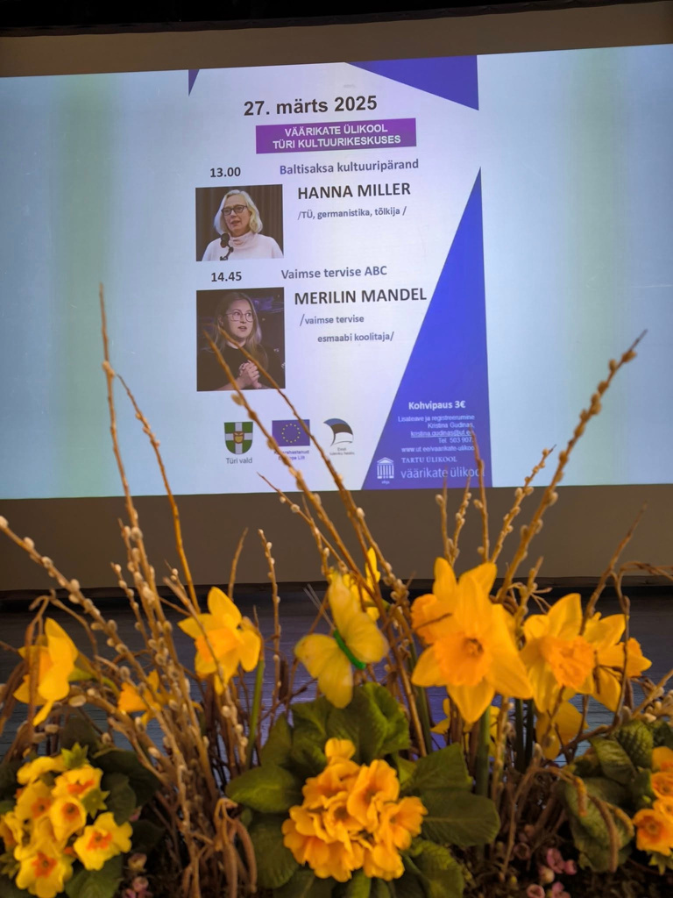
TEAVITUSED
Miniprojekti elluviija teatab projekti eelarvest korraldatava ürituse või ettevõtmise toimumise aja kohalikule tegevusrühmale 5 tööpäeva enne tegevuse toimumist.
Enne tegevuse elluviimist või ürituse toimumist tuleb kooskõlastada iga konkreetse tegevuse eelarve maht ja kulud.
*Teavita kindlasti LJKK konsultanti Kristinat kristina@koostookogu.ee
Teavitus
Sündmuse kuulutus

Slide 8
Mida jälgida?
Miniprojekti elluviija…
*jälgib, et tegevustes osaleks piisav arv sihtgruppi kuuluvaid inimesi,
*vormistab igale üritusele logodega KAVA ning osalejate allkirjade kogumiseks REG.LEHED (v.a avaliku sündmuse korral).
NB! Taotleja on teadlik, et tegevustes osalejate minimaalne arv grupitegevuste korral on 8 inimest.

Slide 9
REGISTREERIMISLEHED
*Igal sündmusel täidetakse osalejate registreerimisleht
*Kirja panevad ennast vaid sihtrühma kuuluvad inimesed
*Korraldaja täidab ise alati ka lehe päises olevad andmed: projekti elluviija,
ürituse nimi,
kuupäev ja koht.

Slide 10
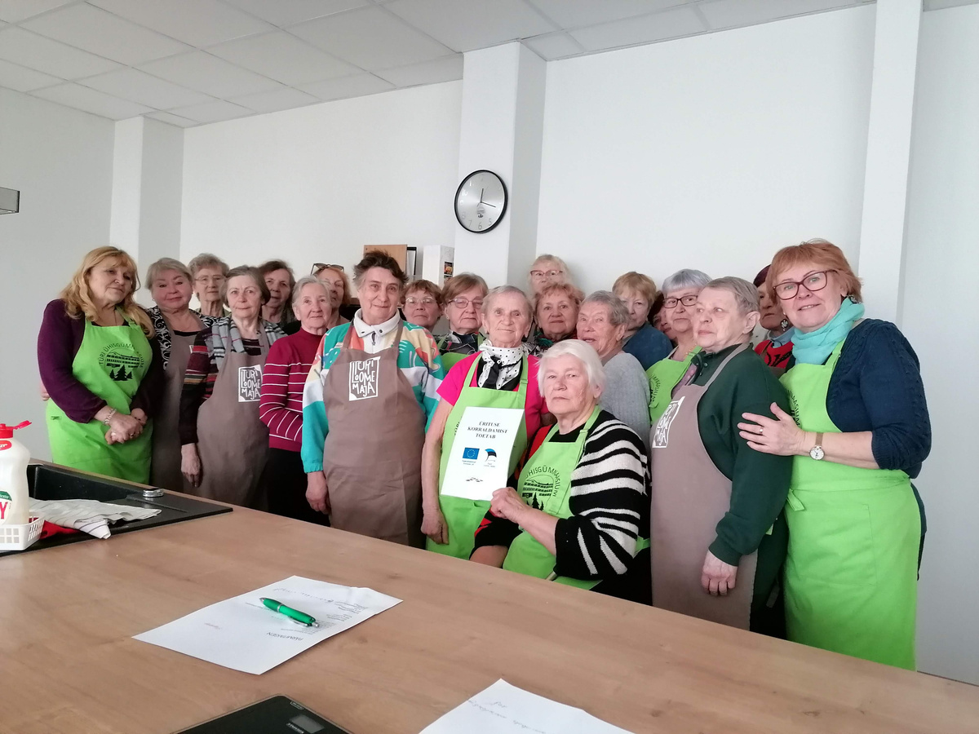

SÜNDMUSTE TÄHISTAMINE
Miniprojekti elluviija kasutab materjalide vormistamisel, üritusest teavitamisel ning ürituse toimumiseks kasutatava ruumi märgistamisel Euroopa Sotsiaalfondi ning Lõuna-Järvamaa koostöökogu logo.
Veebilehel, sotsiaalmeedias või ajakirjanduses projektitegevusi tutvustades viitab Miniprojekti elluviija võimalusel toetuse andjale ja fondile.
Näide 1: Projekti kaasrahastas Euroopa Liit meetmest 1.3 „Väärikas vananemine, toimetulek ja sotsiaalne kaasatus“.
Näide 2: Projekti tegevusi kaasrahastas Euroopa Sotsiaalfond
Õpituba
Väljasõit

Slide 12
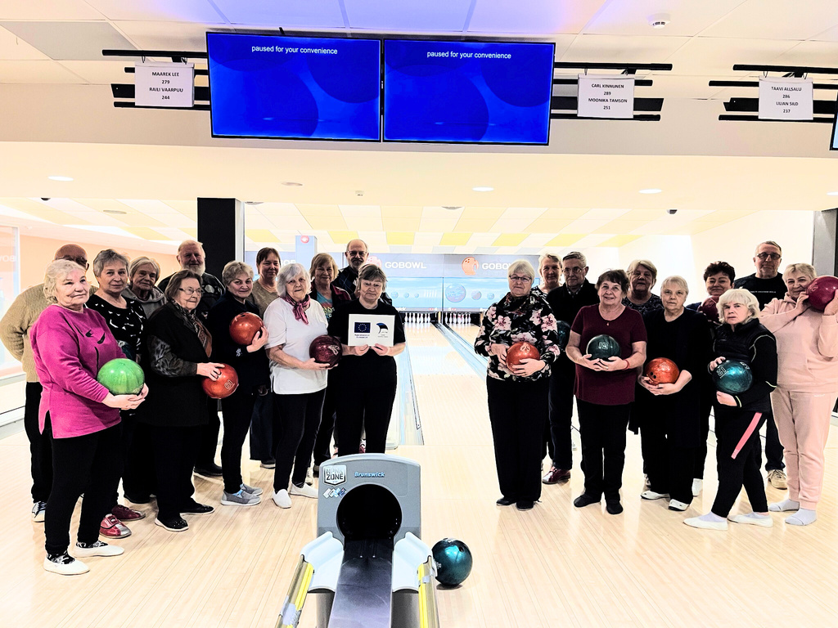
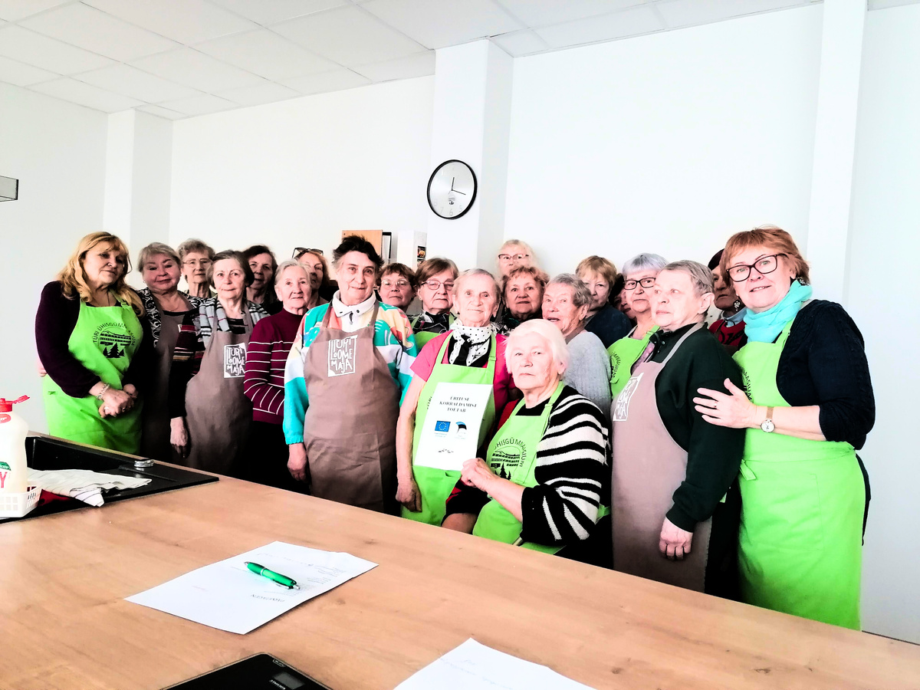

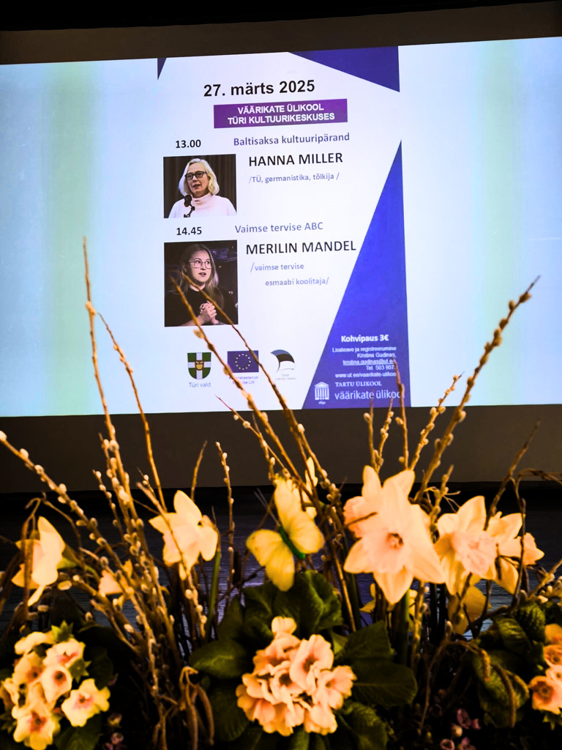


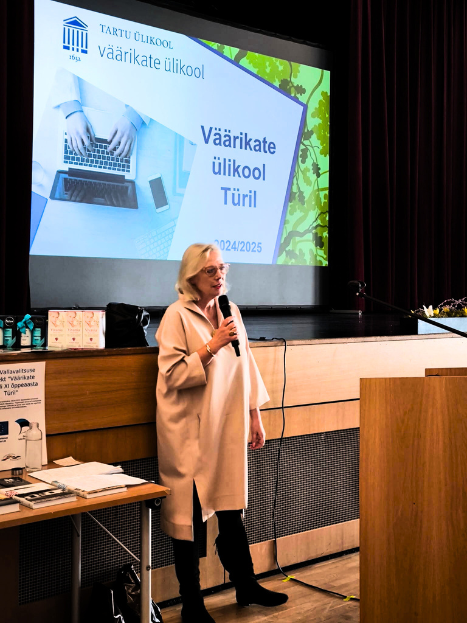
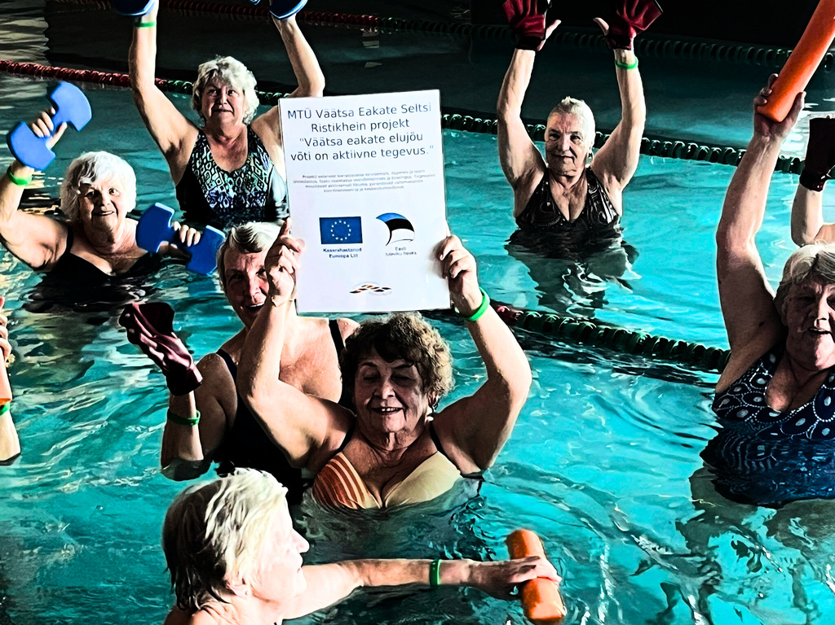

Slide 13
Sündmus tehtud, nüüd aruanne!
Projektis ettenähtud tegevuse (või tegevuste) lõppedes
esitab Miniprojekti elluviija
5 tööpäeva jooksul
kohalikule tegevusrühmale
Spoku e-keskkonna kaudu
vormikohase aruande (nn. vahearuande).

Slide 14


Vahearuandega koos esitatakse:
5
Oma arve...
1
Kokkuvõte
3
....projekti elluviimise konkreetse etapi kohta abikõlblike kulude koondarve (väljamaksmist taotletava summa) suuruses.
Osalejate reg.lehed + logod
ning fotod
... mis sisaldab tehtud tegevuse (tegevuste) või ürituse (ürituste) loetelu ja kirjeldust
....mis tõendavad toimunud tegevusi
(sh vähemalt 1 foto peal on nähtavad ka rahastajate logod)
2
....Projektis ettenähtud viimaste tegevuste lõppedes esitab Miniprojekti elluviija viimase toetusosa kätte saamiseks 30 päeva jooksul kohalikule tegevusrühmale Spoku e-keskkonna kaudu vormikohase LÕPPARUANDE, milles kajastuvad lisaks eelpool toodule ka projekti eesmärkide saavutamist tõendavad TULEMUSNÄITAJAD.
Ürituste (aja)kavad + logod
4
Arvete ja makse- dokumentide koopiad
....mis tõendavad toimunud tegevusi
....mis tõendavad projekti elluviimise raames tehtud kulutusi;

Slide 15


Aruande kontroll
Kohalik tegevusrühm kontrollib raha sihipärast kasutamist, Miniprojekti elluviija esitatud dokumente ja neis sisalduvaid andmeid ning kannab aruande heakskiitmisel toetussumma üle Miniprojekti elluviija poolt esitatud arve alusel arvel näidatud arvelduskontole kümne (10) kalendripäeva jooksul.

Slide 16

Pane tähele!
Raha mittesihipärasel kasutamisel on Kohalikul tegevusrühmal õigus jätta toetusesumma kas osaliselt või täielikult välja maksmata!
Miks?

Slide 17


Aitäh!
Rohkem infot ja abimaterjale leiad meie kodulehelt www.koostookogu.ee
rubriigist „TOETUSE SAAJALE“
Lisaküsimuste puhul kontakteeru konsultant Kristinaga kristina@koostookogu.ee
või helista 556 05 230

